Slide 1
Машинное обучение · Лекция 6
Ансамбли: почему бустинг всё ещё выигрывает
Бэггинг, случайный лес, градиентный бустинг и его современные реализации
Рустам Азимов

Slide 2
На табличных данных градиентный бустинг остаётся сильнейшим методом — несмотря на весь прогресс нейросетей
Это не устаревшая классика, а актуальный рабочий инструмент. Большинство промышленных моделей на табличных данных — это бустинг.
Машинное обучение · Лекция 6. Ансамбли
2 / 59

Slide 3
Идея ансамбля
Одна модель ошибается. Но если моделей много и они ошибаются по-разному, ошибки частично компенсируют друг друга
Ключевое условие — разнообразие: сто одинаковых моделей бесполезны
Два способа получить разнообразие и два семейства ансамблей:
Бэггинг — обучаем модели независимо на разных подвыборках, затем усредняем
Бустинг — обучаем последовательно, каждая следующая исправляет ошибки предыдущих
Машинное обучение · Лекция 6. Ансамбли
3 / 59

Slide 4
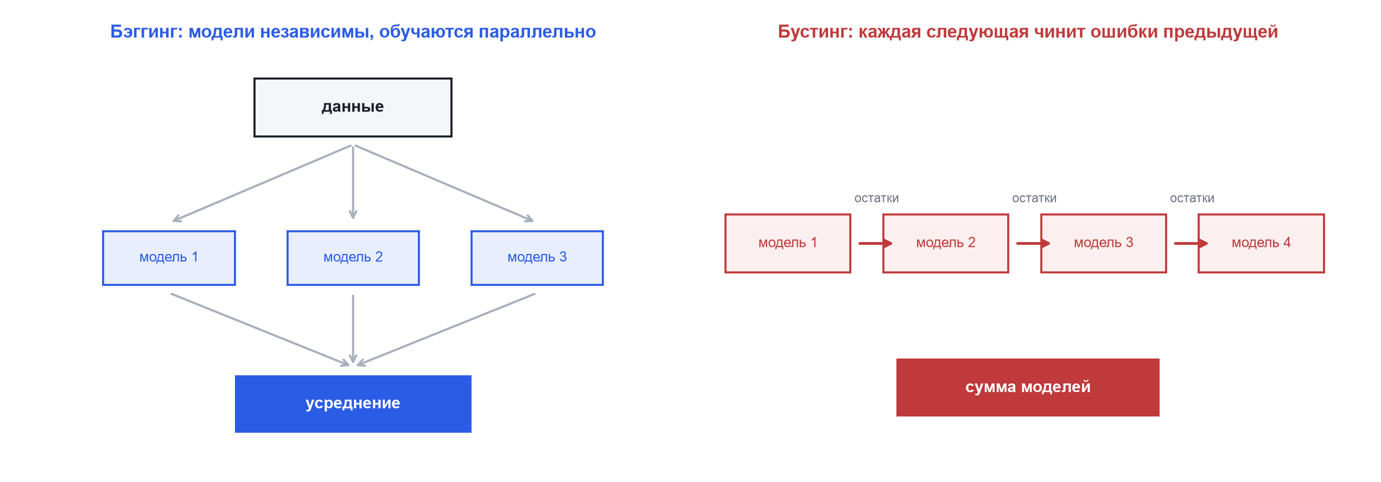
Два способа собрать ансамбль
В бэггинге модели не знают друг о друге и обучаются одновременно. В бустинге каждая следующая обучается на том, что не смогли предыдущие — поэтому распараллелить построение нельзя.
Машинное обучение · Лекция 6. Ансамбли
4 / 59

Slide 5

Машинное обучение · Лекция 6. Ансамбли
5 / 59

Slide 6
1
Смещение и разброс
Теория, объясняющая, почему ансамбли работают

Slide 7
Разложение ошибки
Ожидаемая ошибка модели раскладывается на три части:
Смещение — систематическая ошибка из-за простоты модели. Разброс — нестабильность при смене обучающей выборки. Последнее слагаемое — неустранимый шум в данных
Машинное обучение · Лекция 6. Ансамбли
7 / 59

Slide 8
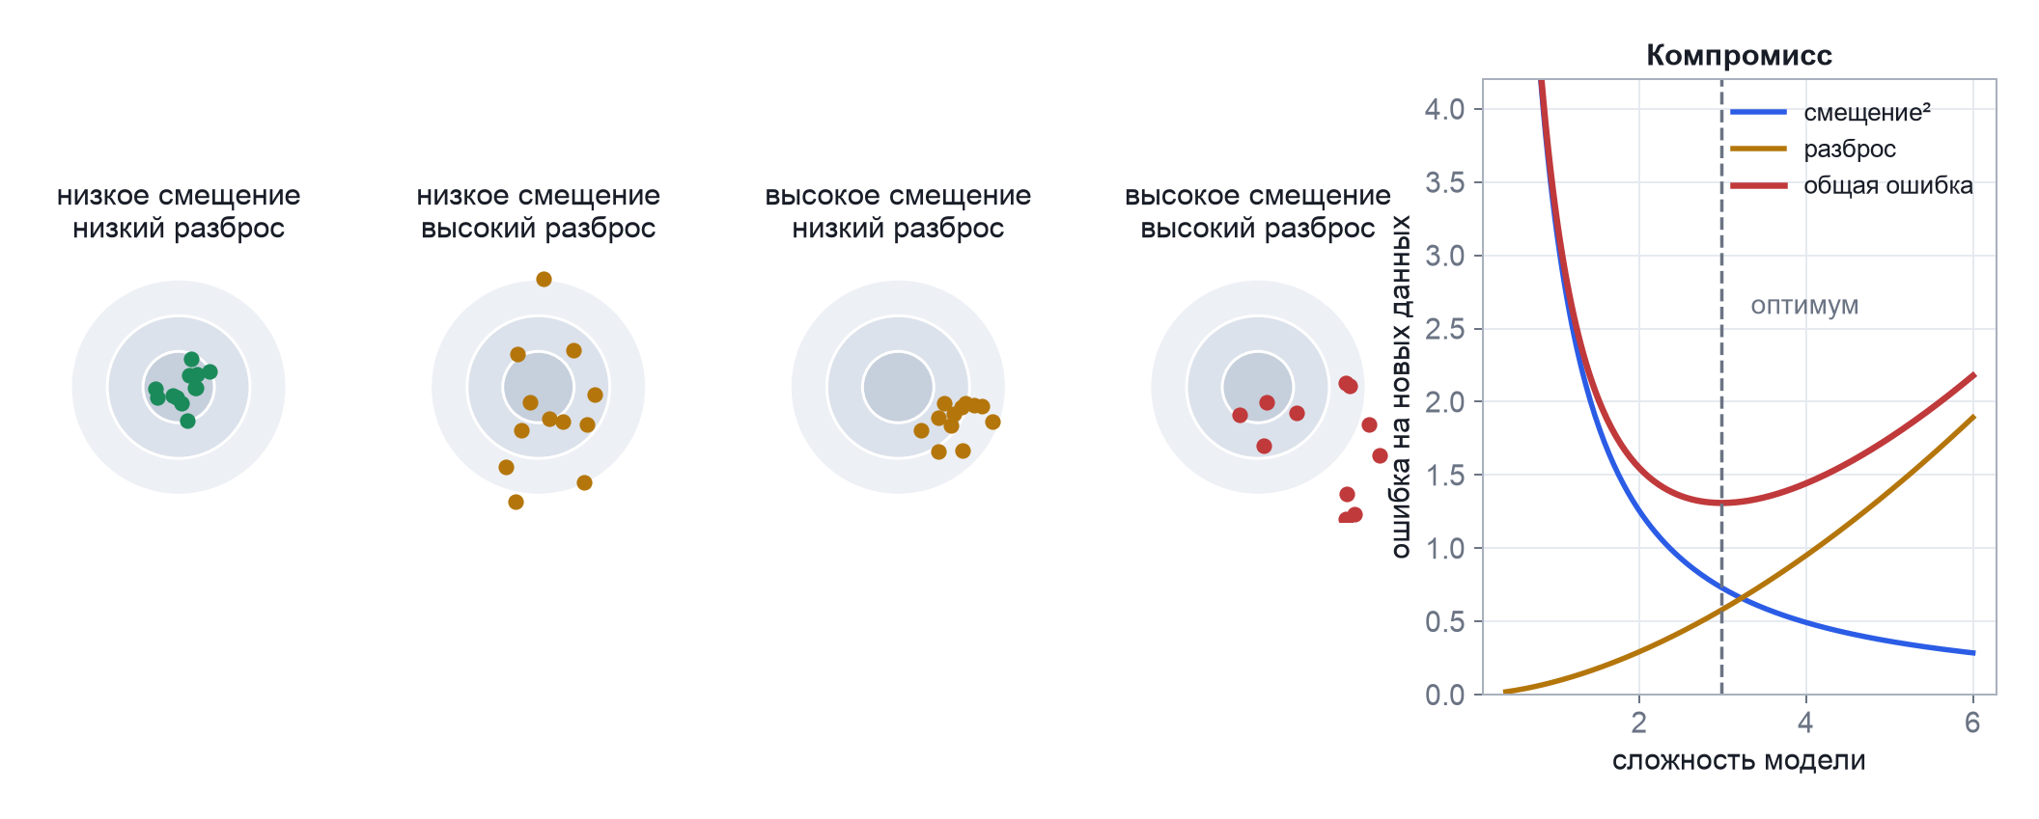
Смещение и разброс на мишенях
Каждая точка — модель, обученная на своей выборке. Смещение — насколько попадания сдвинуты от центра, разброс — насколько разлетелись друг от друга. Справа тот же компромисс кривыми.
Машинное обучение · Лекция 6. Ансамбли
8 / 59

Slide 9
Два разных недуга — два разных лекарства
Большой разброс
Модель слишком гибкая, переобучается
Пример: глубокое дерево без ограничений
Лечение — усреднение независимых моделей
Это и есть бэггинг
Большое смещение
Модель слишком проста, недообучается
Пример: пень — дерево глубины один
Лечение — последовательное уточнение
Это и есть бустинг
Машинное обучение · Лекция 6. Ансамбли
9 / 59

Slide 10
Почему усреднение снижает разброс?
Если усреднить N независимых моделей с одинаковым разбросом, разброс среднего падает в N раз
На практике модели не бывают полностью независимы, поэтому выигрыш меньше теоретического
Смещение при усреднении не меняется — вот почему в бэггинг берут заведомо переобученные деревья
У глубокого дерева смещение мало, а разброс огромен: как раз то, что усреднение чинит
Машинное обучение · Лекция 6. Ансамбли
10 / 59

Slide 11
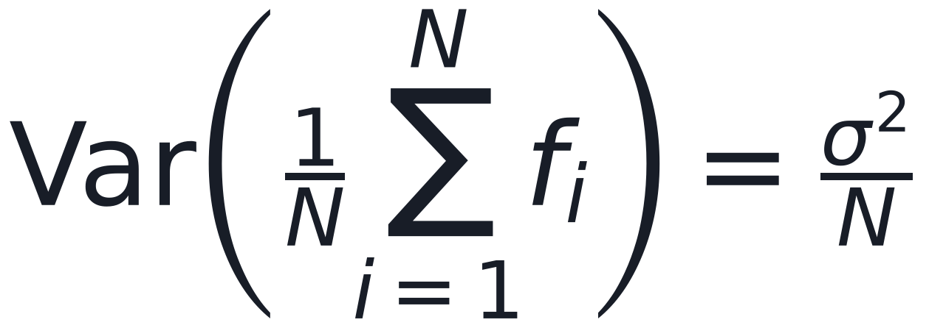
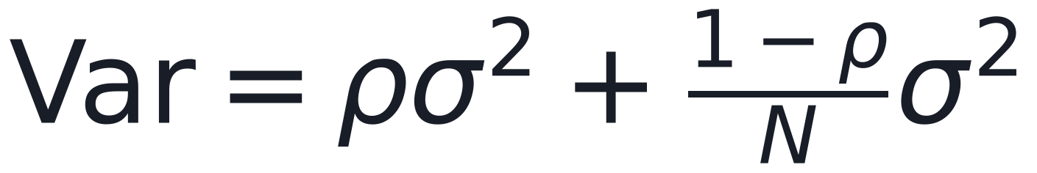
Насколько именно падает разброс?
Если ошибки N моделей независимы и у каждой разброс σ², то у среднего:
Но в реальности ошибки коррелируют с коэффициентом ρ, и тогда:
Второе слагаемое гасится числом моделей, первое — нет. Поэтому сто одинаковых деревьев не дают ничего: при ρ = 1 разброс остаётся равным σ². Вся борьба идёт за то, чтобы сделать модели как можно менее похожими.
Машинное обучение · Лекция 6. Ансамбли
11 / 59

Slide 12
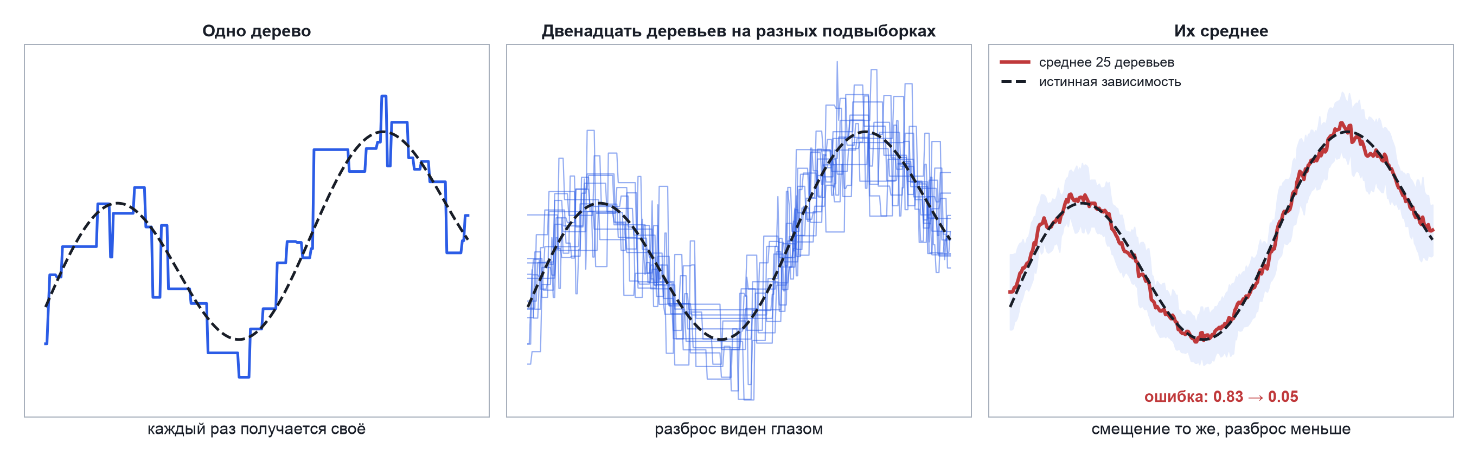
Что даёт усреднение
Двадцать пять деревьев обучены на разных подвыборках одних и тех же данных. Каждое дёргается по-своему, но их среднее идёт точно по истинной зависимости: ошибка падает с 0.83 до 0.05. Смещение при этом не изменилось — усреднение лечит только разброс.
Машинное обучение · Лекция 6. Ансамбли
12 / 59

Slide 13
Проверим интуицию
Усредняем 100 одинаковых деревьев, обученных на одних и тех же данных. Что получится?
Ошибка упадёт примерно в 10 раз
А
Ровно то же самое дерево
Б
Ошибка вырастет
В
Модель станет устойчивее к выбросам
Г
Ответьте про себя, прежде чем перевернуть слайд
Машинное обучение · Лекция 6. Ансамбли
13 / 59

Slide 14
Проверим интуицию — разбор
Усредняем 100 одинаковых деревьев, обученных на одних и тех же данных. Что получится?
Ошибка упадёт примерно в 10 раз
А
Ровно то же самое дерево
Б
верно
Ошибка вырастет
В
Модель станет устойчивее к выбросам
Г
Ровно то же самое. Усреднение снижает разброс, только если модели ошибаются по-разному. Весь бэггинг построен на искусственном разнообразии: своя бутстрап-выборка каждому дереву и случайное подмножество признаков в каждом разбиении.
Машинное обучение · Лекция 6. Ансамбли
14 / 59

Slide 15
Откуда берётся разнообразие?
Без него ансамбль бесполезен
Разные подвыборки объектов — бутстрап в бэггинге
Разные подмножества признаков — max_features в случайном лесе
Разные алгоритмы — линейная модель плюс дерево плюс соседи в стекинге
Разные случайные зёрна — слабый источник, но тоже работает для неустойчивых моделей
Разные представления данных — на исходных признаках и на главных компонентах
Проверить разнообразие просто: посмотрите на корреляцию предсказаний. Если она 0.99 — усреднять нечего
Машинное обучение · Лекция 6. Ансамбли
15 / 59

Slide 16
2
Бэггинг и случайный лес

Slide 17
Бутстрап
Из выборки размера n берём n объектов с возвращением
Некоторые объекты попадут несколько раз, некоторые не попадут вовсе
В среднем каждая подвыборка содержит около 63% уникальных объектов
Оставшиеся 37% называются out-of-bag — на них можно оценивать качество бесплатно, без отдельной валидации
Каждая модель ансамбля обучается на своей бутстрап-выборке — отсюда и разнообразие
Машинное обучение · Лекция 6. Ансамбли
17 / 59

Slide 18
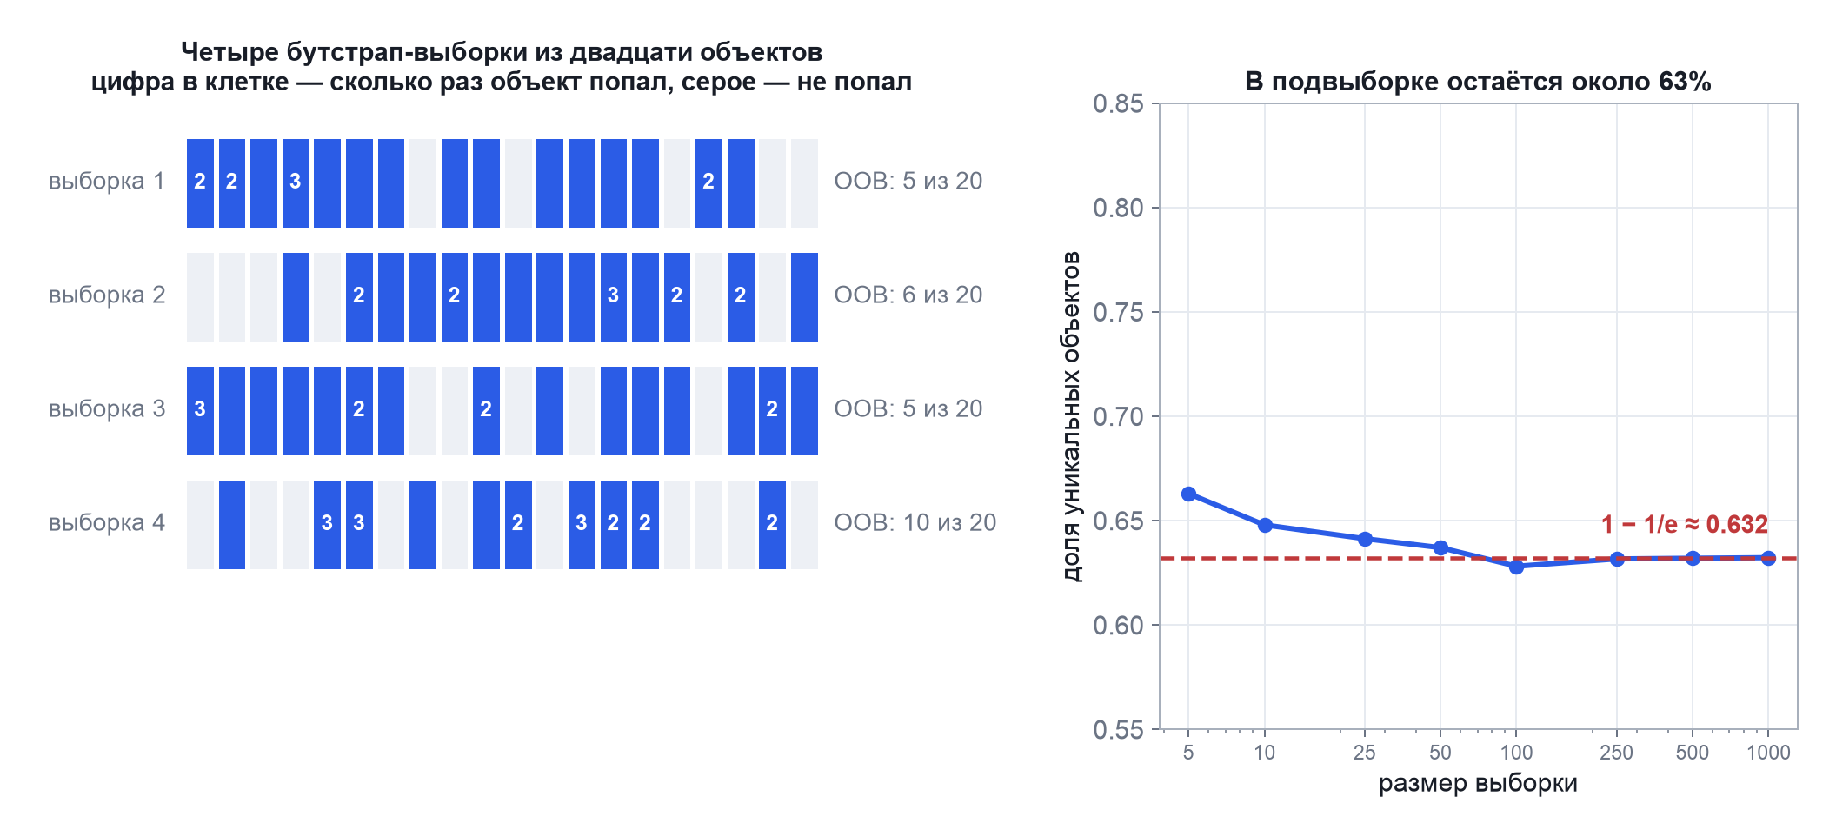
Бутстрап и out-of-bag
Слева: четыре подвыборки из двадцати объектов. Цифра показывает, сколько раз объект вытянули, серые клетки — объекты, не попавшие в выборку вовсе. Справа: доля уникальных объектов быстро сходится к 1 − 1/e, то есть примерно к 63%.
Машинное обучение · Лекция 6. Ансамбли
18 / 59

Slide 19
Как агрегируют предсказания?
Регрессия — среднее предсказаний. Иногда медиана, если базовые модели неустойчивы
Классификация, жёсткое голосование — каждая модель голосует за класс, побеждает большинство
Классификация, мягкое голосование — усредняются вероятности. Обычно работает лучше: учитывается уверенность
Взвешенное голосование — сильным моделям больший вес. Веса подбираются на валидации
Всё это — один класс VotingClassifier: параметр voting переключает жёсткое и мягкое голосование, weights задаёт веса моделей
Машинное обучение · Лекция 6. Ансамбли
19 / 59

Slide 20
Как работает бэггинг?
Бутстрап
N подвыборок
с возвращением
Обучение
своя модель
на каждой
Агрегация
среднее или
голосование
Модели обучаются независимо друг от друга, поэтому процесс легко распараллеливается. Для регрессии предсказания усредняются, для классификации проводится голосование или усредняются вероятности.
Машинное обучение · Лекция 6. Ансамбли
20 / 59

Slide 21
Случайный лес
Бэггинг над деревьями плюс ещё один источник случайности
К бутстрапу добавляется случайный отбор признаков в каждом узле
Без этого все деревья находили бы один и тот же сильнейший признак и получались похожими
Рекомендуемое число признаков: корень из общего числа для классификации, треть для регрессии
Деревья растят глубокими: их разброс лечится усреднением
Практически не переобучается с ростом числа деревьев — их можно брать много, ограничение только по времени
Машинное обучение · Лекция 6. Ансамбли
21 / 59

Slide 22
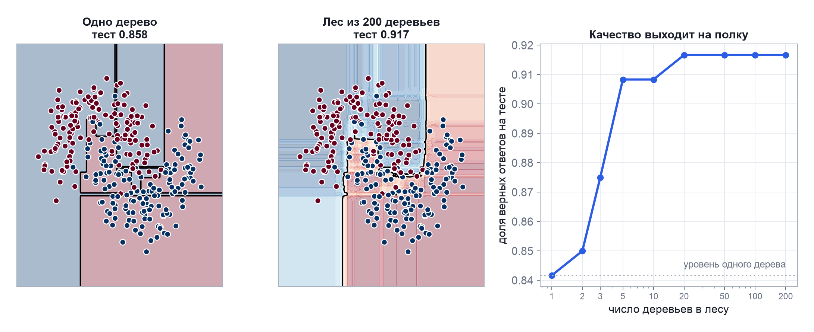
Одно дерево против леса
Одно дерево режет плоскость крупными прямоугольниками и ошибается на 14% тестовых объектов, лес из двухсот деревьев — на 8%. Справа: основной прирост даёт первый десяток деревьев, дальше кривая выходит на полку. Лишние деревья лесу не вредят, они только занимают время.
Машинное обучение · Лекция 6. Ансамбли
22 / 59

Slide 23
Главные параметры случайного леса
Параметр | Смысл | Как настраивать
n_estimators | Число деревьев | Больше — лучше, пока не упрётесь во время. От 300
max_features | Признаков на разбиение | Главный регулятор разнообразия
max_depth | Глубина | Обычно без ограничения
min_samples_leaf | Минимум в листе | Увеличить при шумных данных
oob_score | Оценка на неиспользованных объектах | Включить — бесплатная валидация
Машинное обучение · Лекция 6. Ансамбли
23 / 59

Slide 24
Проверим интуицию
В случайном лесу увеличили число деревьев со 100 до 1000. Модель переобучится?
Да, обязательно
А
Нет, качество просто выйдет на плато
Б
Да, если деревья глубокие
В
Зависит от скорости обучения
Г
Ответьте про себя, прежде чем перевернуть слайд
Машинное обучение · Лекция 6. Ансамбли
24 / 59

Slide 25
Проверим интуицию — разбор
В случайном лесу увеличили число деревьев со 100 до 1000. Модель переобучится?
Да, обязательно
А
Нет, качество просто выйдет на плато
Б
верно
Да, если деревья глубокие
В
Зависит от скорости обучения
Г
Нет: деревья в бэггинге обучаются независимо, и усреднение большего числа независимых оценок разброс не увеличивает — качество перестанет расти, а время обучения вырастет. У бустинга всё наоборот: там каждое дерево исправляет ошибки предыдущих, лишние итерации переобучают, и нужна ранняя остановка.
Машинное обучение · Лекция 6. Ансамбли
25 / 59

Slide 26
3
Бустинг
Последовательное исправление ошибок

Slide 27
Принципиальное отличие от бэггинга
Модели обучаются не независимо, а по очереди
Каждая следующая модель работает с тем, что не смогли предыдущие
Ансамбль строится как сумма моделей, а не как их среднее
Базовые модели намеренно слабые — неглубокие деревья на 3–6 уровней
Распараллелить построение нельзя — следующая модель зависит от предыдущей
Машинное обучение · Лекция 6. Ансамбли
27 / 59

Slide 28
AdaBoost — исторически первый
Каждому объекту приписан вес, изначально одинаковый
Обучили слабую модель, посмотрели, где она ошиблась
Ошибочным объектам вес увеличили, верным уменьшили
Следующая модель вынуждена сосредоточиться на трудных случаях
Итоговое предсказание — взвешенное голосование, где вес модели зависит от её точности
Машинное обучение · Лекция 6. Ансамбли
28 / 59

Slide 29
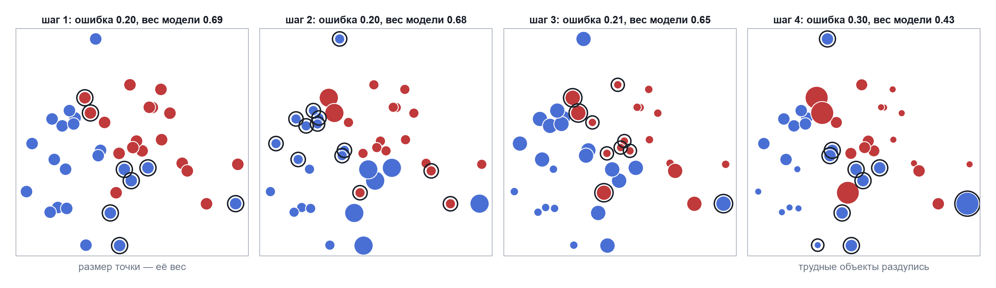
AdaBoost: веса объектов по шагам
Размер точки — её вес в обучении. Обведённые объекты модель на этом шаге не угадала, и к следующему шагу они заметно раздуваются. Так каждая новая модель занимается в первую очередь тем, что не далось предыдущим.
Машинное обучение · Лекция 6. Ансамбли
29 / 59

Slide 30
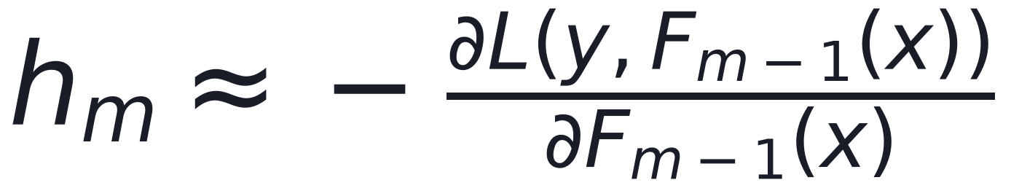
Градиентный бустинг: основная идея
Ансамбль строится пошагово, каждая модель добавляется к текущему предсказанию:
Новая модель обучается предсказывать антиградиент функции потерь:
Для квадратичной ошибки антиградиент — это просто остатки, разница между истиной и текущим предсказанием
Машинное обучение · Лекция 6. Ансамбли
30 / 59

Slide 31
Почему это называется градиентным?
Обычный градиентный спуск шагает в пространстве параметров
Градиентный бустинг шагает в пространстве функций: каждый шаг — добавление новой модели
Направление шага то же самое — против градиента функции потерь
Следствие: подставив другую функцию потерь, получаем метод для другой задачи
Квадратичная — регрессия, логистическая — классификация, квантильная — предсказание квантилей
Машинное обучение · Лекция 6. Ансамбли
31 / 59

Slide 32
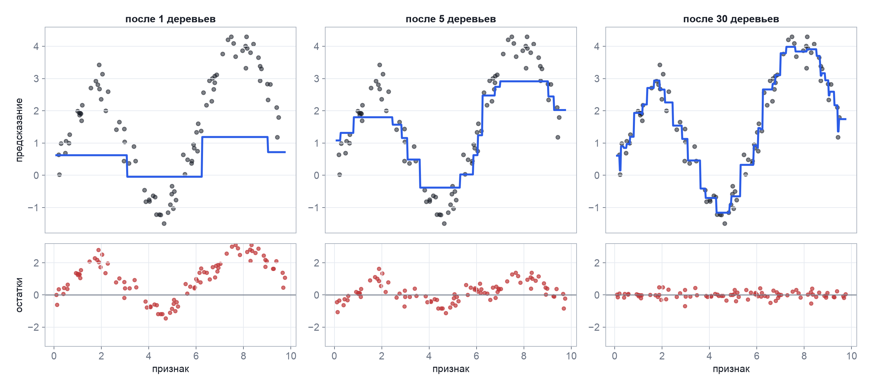
Бустинг по шагам
Сверху предсказание модели, снизу остатки, которые пойдут следующему дереву
Первое дерево ловит только грубую форму, и остатки почти повторяют исходные данные. С каждым шагом предсказание уточняется, а остатки сжимаются к нулю — новым деревьям остаётся всё меньше работы.
Машинное обучение · Лекция 6. Ансамбли
32 / 59

Slide 33
Проверим интуицию
В бустинге уменьшили скорость обучения в десять раз. Что сделать с числом деревьев?
Уменьшить в десять раз
А
Оставить прежним
Б
Увеличить примерно во столько же раз
В
Число деревьев здесь ни при чём
Г
Ответьте про себя, прежде чем перевернуть слайд
Машинное обучение · Лекция 6. Ансамбли
33 / 59

Slide 34
Проверим интуицию — разбор
В бустинге уменьшили скорость обучения в десять раз. Что сделать с числом деревьев?
Уменьшить в десять раз
А
Оставить прежним
Б
Увеличить примерно во столько же раз
В
верно
Число деревьев здесь ни при чём
Г
Увеличить: скорость обучения и число деревьев связаны обратно — каждое дерево вносит меньший вклад, значит шагов нужно больше. Маленький шаг с большим числом деревьев обычно даёт качество получше ценой времени. Рабочий приём: зафиксировать небольшой шаг и подобрать число деревьев ранней остановкой.
Машинное обучение · Лекция 6. Ансамбли
34 / 59

Slide 35
Регуляризация бустинга
Бустинг переобучается легко — эти механизмы это сдерживают
Механизм | Как работает
Скорость обучения | Вклад каждой модели умножается на ν < 1. Меньше ν — нужно больше деревьев, но качество выше
Число деревьев | Главный параметр. Подбирается ранней остановкой по валидации
Глубина деревьев | Обычно от 3 до 8. Глубже — сильнее переобучение
Подвыборка объектов | Каждое дерево строится на случайной части данных
Подвыборка признаков | Как в случайном лесе, вносит разнообразие
L1 и L2 на веса листьев | Прямой штраф за величину предсказаний в листьях
Машинное обучение · Лекция 6. Ансамбли
35 / 59

Slide 36
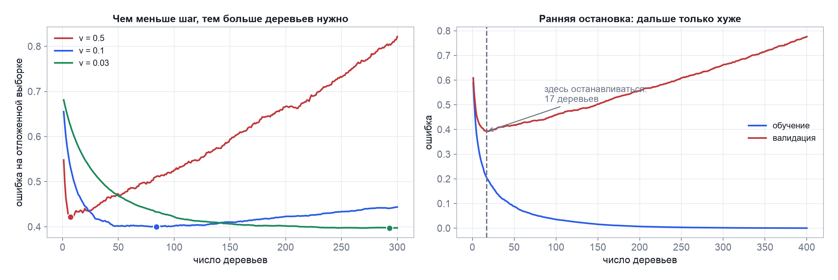
Скорость обучения и момент остановки
Слева: при ν = 0.5 ошибка на отложенной выборке начинает расти уже после шестого дерева, при ν = 0.03 — только после трёхсотого. Справа: кривая обучения уходит в ноль, а валидационная разворачивается — число деревьев подбирают именно по ней.
Машинное обучение · Лекция 6. Ансамбли
36 / 59

Slide 37
Гистограммный подход
Почему современный бустинг быстрый
Наивный перебор порогов: для каждого признака отсортировать значения и проверить каждое. Дорого
Идея: разложить значения признака по 255 корзинам один раз в начале
Дальше перебираются не все значения, а только границы корзин
Скорость растёт на порядок, качество почти не страдает
Так устроены LightGBM, XGBoost с tree_method="hist" и HistGradientBoosting из scikit-learn
Побочный эффект: очень близкие значения признака попадают в одну корзину и становятся неразличимы
Машинное обучение · Лекция 6. Ансамбли
37 / 59

Slide 38
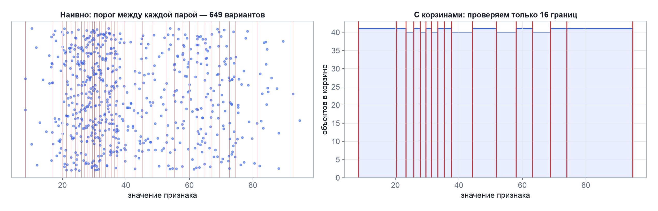
Пороги или границы корзин
Слева перебираются пороги между всеми соседними значениями признака, справа значения разложены по корзинам, и проверяются только их границы. Работы на порядок меньше, а разбиения получаются почти те же.
Машинное обучение · Лекция 6. Ансамбли
38 / 59

Slide 39
Скорость обучения и число деревьев подбираются только вместе
Уменьшили скорость вдвое — увеличивайте число деревьев примерно вдвое. Настраивать их по отдельности бессмысленно.
Машинное обучение · Лекция 6. Ансамбли
39 / 59

Slide 40
4
Современные реализации
XGBoost, LightGBM, CatBoost

Slide 41
Чем они отличаются?
 | XGBoost | LightGBM | CatBoost
Рост дерева | По уровням | По листьям | Симметрично
Скорость | Средняя | Самая высокая | Средняя
Категории | Нужно кодировать | Встроенная поддержка | Лучшая в классе
Переобучение | Требует настройки | Легко переобучается | Устойчив из коробки
Настройки по умолчанию | Средние | Требуют внимания | Обычно хороши сразу
Машинное обучение · Лекция 6. Ансамбли
41 / 59

Slide 42
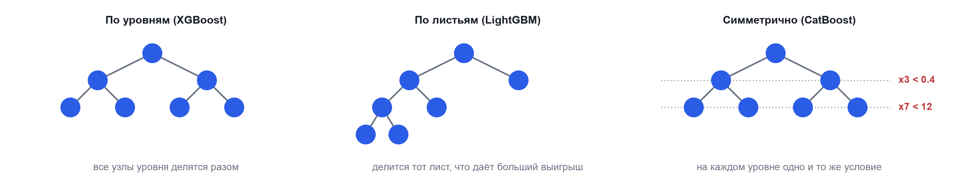
Три стратегии роста дерева
XGBoost достраивает уровень целиком, LightGBM делит тот лист, который даёт наибольший выигрыш, отсюда скорость и склонность к переобучению. CatBoost строит симметричные деревья: на каждом уровне одно и то же условие для всех узлов — это быстро считается на предсказании.
Машинное обучение · Лекция 6. Ансамбли
42 / 59

Slide 43
Что выбрать на практике?
CatBoost — если много категориальных признаков или нужен хороший результат без долгой настройки
LightGBM — если данных много и важна скорость. Но следите за переобучением
XGBoost — проверенный временем вариант, огромное сообщество и документация
Разница в качестве между ними обычно в пределах процента
Гораздо важнее качество признаков и корректная валидация, чем выбор конкретной библиотеки
Машинное обучение · Лекция 6. Ансамбли
43 / 59

Slide 44
Как CatBoost работает с категориями?
Главное отличие библиотеки
Обычный target encoding течёт: в среднее по категории входит собственный ответ объекта
Решение CatBoost: упорядочить объекты случайной перестановкой и считать статистику только по предыдущим
Каждый объект видит среднее, посчитанное без него самого — утечки нет по построению
Перестановок делается несколько, результаты усредняются
Практический вывод: если в данных много категорий с большим числом значений, начинайте с CatBoost
Машинное обучение · Лекция 6. Ансамбли
44 / 59

Slide 45
Типичный запуск с ранней остановкой
from lightgbm import LGBMClassifier, early_stopping
model = LGBMClassifier(
n_estimators=2000, # берём с запасом
learning_rate=0.05,
num_leaves=31,
subsample=0.8,
colsample_bytree=0.8,
random_state=42,
)
model.fit(
X_train, y_train,
eval_set=[(X_valid, y_valid)],
eval_metric="auc",
# 100 — терпение: столько деревьев подряд разрешаем не улучшать
# метрику на валидации, после чего останавливаемся
callbacks=[early_stopping(100, verbose=False)],
)
print("деревьев обучено:", model.best_iteration_)
Ставим заведомо большой предел и берём то число деревьев, на котором валидация перестала расти. best_iteration_ вернёт номер лучшего дерева, а не последнего.
Машинное обучение · Лекция 6. Ансамбли
45 / 59

Slide 46
Порядок настройки бустинга
Чтобы не перебирать всё подряд
Зафиксировать небольшую скорость обучения, около 0.05
Подобрать число деревьев ранней остановкой
Настроить сложность дерева: глубину или число листьев, минимум объектов в листе
Добавить подвыборки объектов и признаков
В конце — регуляризацию на веса листьев
Если есть время, уменьшить скорость обучения и повторить
Машинное обучение · Лекция 6. Ансамбли
46 / 59

Slide 47
Разбор: с чего начать на новой табличной задаче
Порядок, который экономит дни
Baseline. Константа, потом логистическая регрессия в пайплайне — и есть точка отсчёта
Бустинг с настройками по умолчанию. Обычно сразу лучше всего
Признаки. Вот сюда стоит вложить основное время: агрегаты, отношения, даты
Ранняя остановка и подбор скорости обучения
Тонкая настройка глубины, подвыборок, регуляризации
Ансамблирование нескольких моделей — если действительно нужен последний процент
Типичная ошибка — начать с пятого пункта. Настройка слабой модели на плохих признаках не спасёт
Машинное обучение · Лекция 6. Ансамбли
47 / 59

Slide 48
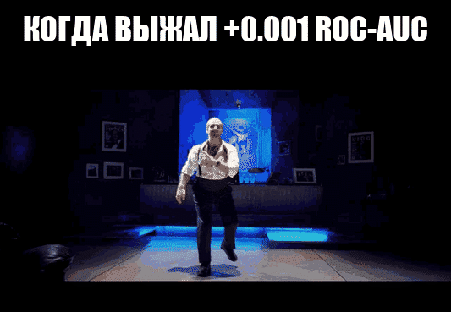
Настройка бустинга затягивает. Но помните: разница между библиотеками и тонкими настройками обычно меньше, чем разброс между фолдами кросс-валидации. Тот же час, вложенный в признаки, чаще даёт больше.
Машинное обучение · Лекция 6. Ансамбли
48 / 59

Slide 49
5
Что дальше за ансамблями?

Slide 50
Стекинг
Обучаем несколько разнородных моделей: линейную, лес, бустинг, соседей
Их предсказания становятся признаками для мета-модели, обычно простой линейной
Мета-модель учится, кому доверять в какой ситуации
Важно: предсказания для обучения мета-модели берутся out-of-fold, иначе утечка
Даёт небольшой, но стабильный прирост. На соревнованиях используется почти всегда, в проде — реже из-за сложности
Машинное обучение · Лекция 6. Ансамбли
50 / 59

Slide 51
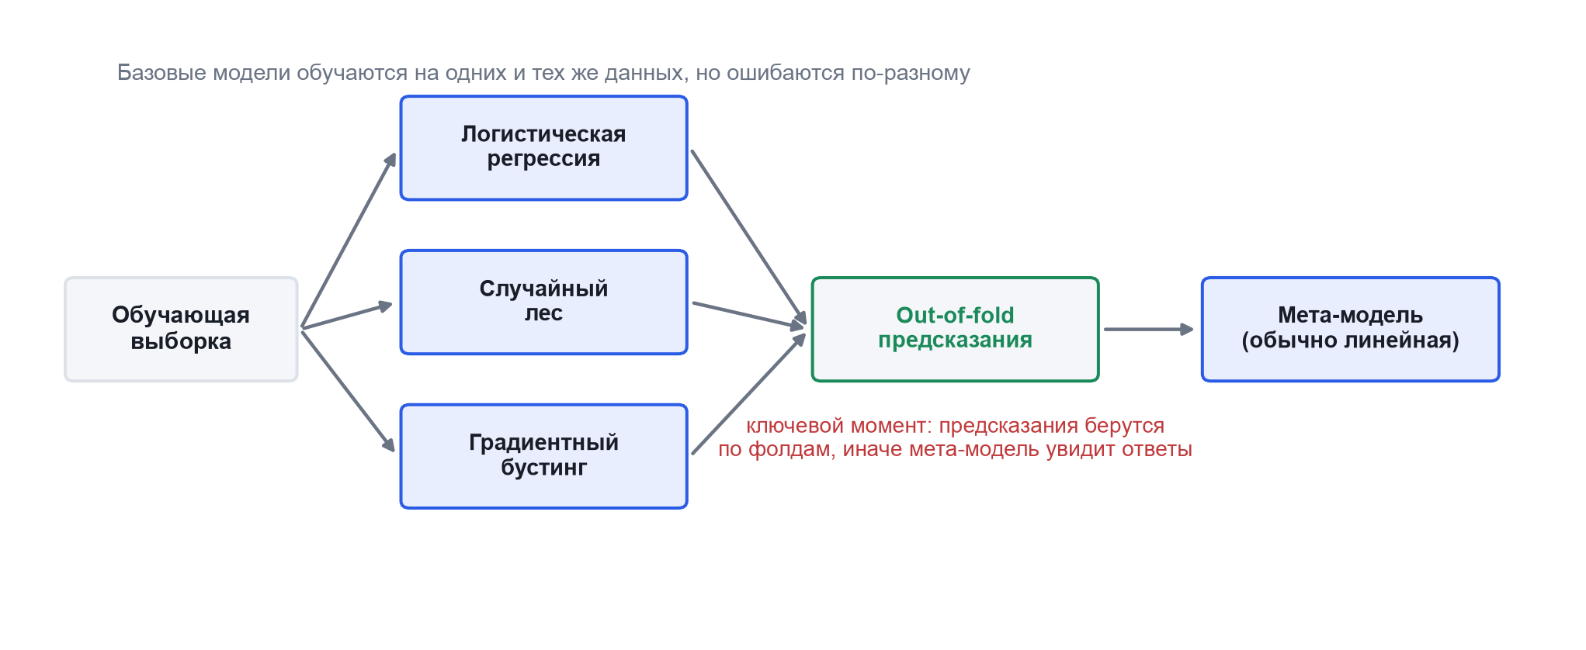
Как устроен стекинг
Базовые модели дают предсказания, которые становятся признаками для мета-модели. Предсказания обязательно берутся out-of-fold: если обучить базовую модель и спросить её про те же объекты, мета-модель увидит подсмотренные ответы и научится им доверять.
Машинное обучение · Лекция 6. Ансамбли
51 / 59

Slide 52
Разбор: типичная итерация работы над табличной задачей
Как выглядит неделя работы
День 1. Разведочный анализ, baseline, бустинг из коробки. ROC-AUC 0.81
День 2. Feature engineering: агрегаты по клиенту, отношения, даты. 0.85
День 3. Разбор ошибок: на каких объектах модель промахивается, что у них общего. Нашли, что плохо работает на новых клиентах — добавили признак «дней с регистрации». 0.86
День 4. Ранняя остановка, подбор скорости обучения, Optuna. 0.868
День 5. Стекинг трёх моделей. 0.871
Итог: признаки и анализ ошибок дали +0.05, вся настройка — +0.011
Соотношение примерно такое в каждом проекте. Планируйте время соответственно
Машинное обучение · Лекция 6. Ансамбли
52 / 59

Slide 53
Когда ансамбль не нужен?
Не всякую задачу надо решать бустингом
Данных очень мало — сотни объектов. Ансамбль переобучится, линейная модель надёжнее
Нужна интерпретируемость по регламенту — объяснить лес сложнее, чем логистическую регрессию
Жёсткие требования к скорости ответа — сотни деревьев считаются дольше одной формулы
Зависимость действительно линейна — ансамбль ничего не добавит, только усложнит
Baseline уже достаточен для задачи — дальше улучшать незачем
Хорошее инженерное решение — не самое точное, а с лучшим отношением пользы к стоимости
Машинное обучение · Лекция 6. Ансамбли
53 / 59

Slide 54
Проверим интуицию
Табличная задача: 50 тысяч строк, 30 признаков, срок — завтра. С чего начать?
Собрать нейросеть
А
Логистическая регрессия, затем градиентный бустинг
Б
Сразу стекинг из пяти моделей
В
Сутки перебирать параметры случайного леса
Г
Ответьте про себя, прежде чем перевернуть слайд
Машинное обучение · Лекция 6. Ансамбли
54 / 59

Slide 55
Проверим интуицию — разбор
Табличная задача: 50 тысяч строк, 30 признаков, срок — завтра. С чего начать?
Собрать нейросеть
А
Логистическая регрессия, затем градиентный бустинг
Б
верно
Сразу стекинг из пяти моделей
В
Сутки перебирать параметры случайного леса
Г
С простого честного baseline, а потом бустинг с параметрами по умолчанию. На табличных данных такого размера бустинг почти всегда обходит нейросеть, а стекинг добавляет доли процента ценой сложности. Baseline нужен, чтобы вообще понимать, что означает прирост.
Машинное обучение · Лекция 6. Ансамбли
55 / 59

Slide 56
Почему бустинг всё ещё бьёт нейросети на таблицах?
Свойства табличных данных
Признаки разнородны и не связаны геометрически
Нет структуры, которую могли бы использовать свёртки или внимание
Много категорий и пропусков
Выборки часто небольшие — тысячи, а не миллионы
Что даёт бустинг
Деревья устойчивы к разному масштабу и монотонным преобразованиям
Естественно работают с категориями и пропусками
Хорошо ведут себя при малых объёмах данных
Быстро обучаются и требуют меньше настройки
Машинное обучение · Лекция 6. Ансамбли
56 / 59

Slide 57
6
Итоги

Slide 58
Что нужно унести с лекции?
Ансамбль работает, только если модели ошибаются по-разному
Бэггинг лечит разброс — усредняет независимые переобученные модели
Бустинг лечит смещение — последовательно уточняет предсказание слабых моделей
Случайный лес почти не требует настройки и не переобучается от числа деревьев
Градиентный бустинг мощнее, но требует аккуратной настройки и ранней остановки
Скорость обучения и число деревьев настраиваются только в паре
На табличных данных бустинг остаётся сильнейшим выбором по умолчанию
Машинное обучение · Лекция 6. Ансамбли
58 / 59

Slide 59
Что дальше?
К следующему занятию
Что почитать
Практика 6: сравниваем лес и три библиотеки бустинга на одних данных
После практики выдаётся домашняя работа 3 — соревнование на Kaggle
Вместе с ней выдаётся домашняя работа 4 с дедлайном в сессию
Документация LightGBM и CatBoost, разделы про параметры
Grinsztajn et al., «Why do tree-based models still outperform deep learning on tabular data?»
Разбор градиентного бустинга «с нуля» — множество наглядных статей
Машинное обучение · Лекция 6. Ансамбли
59 / 59

